Slide 1
PLANTIO DE CANA-DE-AÇÚCAR
Depto. Produção vegetal – ESALQ / USP

Slide 2
INTRODUÇÃO
Para condução da cultura em larga escala são necessárias várias operações agrícolas
Elas podem ser agrupadas de acordo com seus objetivos, mas todas fazem parte da MECANIZAÇÃO e são executadas de acordo com as necessidades da cultura ao longo da safra (tempo). São elas:
Preparo e conservação do solo
Plantio
Aplicação de insumos
Tratos culturais
Colheita (corte, carregamento e transporte)

Slide 3
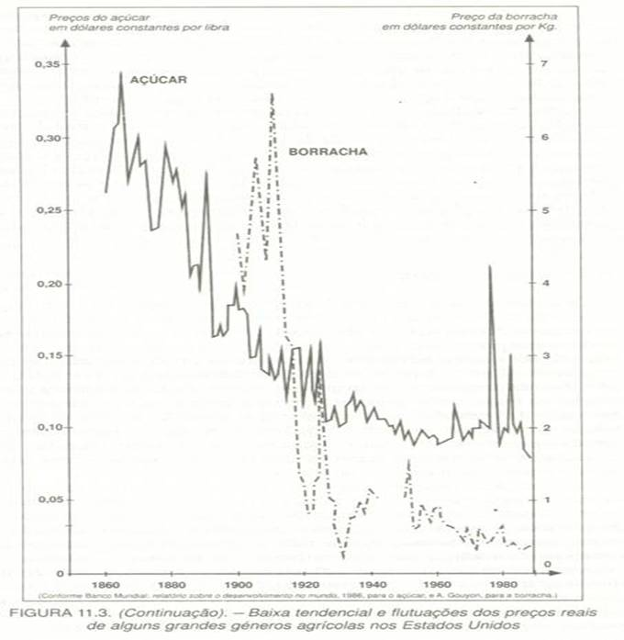
Declínio secular dos preços agrícolas.
Atividade canavieira tende a apresentar lucro nulo.

Slide 4
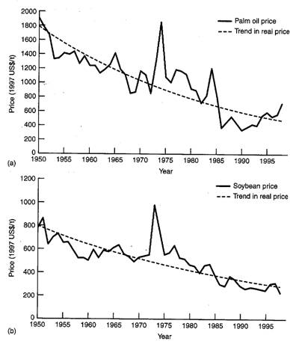
Mesmo com outros produtos agrícolas.
Preço corrigido (deflacionado) dos óleo de soja e dendê (palma) tem caido nos últimos cinquenta anos (Corley & Tinker, 2007.

Slide 5
DEVE-SE CONSIDERAR O FATOR ECONOMICIO NA ADOÇÃO DE QUALQUER PRATICA OU OPERAÇÃO
NECESSIDADE DE FERRAMENTAS DE CÁLCULO
- Tese livre-docência
- Texto Futuro da Agricultura

Slide 6
ESTÁGIOS E ÉPOCAS DE PLANTIO
Cana planta: cana que atravessa o ano safra em formação
Cana de ano e meio: cana plantada no início do ano civil, após as chuvas
Cana de ano: cana plantada no fim do ano civil, antes das chuvas
Cana soca: toda cana que já produziu pelo menos um corte = Cana de “n” corte : cana que dará enésimo corte durante o ano safra

Slide 7
CICLOS
Estágios

Slide 8
ÉPOCA PLANTIO
ESCOLHA DA VARIEDADE: MUITO importante antes do plantio!
+ +
=
BOA PROCEDÊNCIA
CULTIVAR MAIS ADAPTÁVEL AO AMBIENTE
ALTA PRODUTIVIDADE
CANA DE ANO
AGOSTO Á NOVEMBRO
EXIGÊNCIA SOLOS FÉRTEIS E ÁGUA
CANA DE ANO E MEIO
JANEIRO Á ABRIL
MAIS RECOMENDADO TECNICAMENTE
< produtividade
> incidência daninhas e doenças
Terreno para outras culturas

Slide 9
PLANEJAMENTO DO PLANTIO
Caracterização e definição da base física
Caracterização do ambiente de produção
Determinação da vocação técnica de cada ambiente em função de recursos disponíveis
Integração ambiente (solo + clima) / planta
Sistema de produção
Manejo de variedades – plantio
Adaptabilidade e rusticidade
Época da colheita
Trafegabilidade
Disponibilidade de mudas
Correções e práticas culturais

Slide 10
PLANEJAMENTO DO PLANTIO
Vocação técnica completa
Definição de áreas homogêneas com mesmo manejo de variedades – plantio / colheita
Frentes de trabalho balanceadas
Logísticas de plantio e corte apropriadas
Homogeneidade de áreas anuais de plantio
Homogeneidade de produção agrícola anual
Distribuição adequada do fornecimento da matéria prima ao longo da safra

Slide 11
Controle fatores restritivos compactação / mecanização
Aumento da densidade aparente do solo
Redução do volume de solo a ser explorado pelas raízes, restrições físicas, químicas e biológicas
Pisoteio
Arranquio
Tombamento
Necessidade de novas práticas de plantio, cultivo e colheita.

Slide 12
INSTALAÇÃO DA CULTURA
IMPLANTAÇÃO PLANEJAMENTO DA
ÁREA
CALAGEM
E ADUBAÇÃO
Cana planta
Cana soca
1. Aração profunda
(incorporação restos vegetais)
2. Fertilizante no fundo do sulco
1. PREPARO
DO
TERRENO
2. ADUBAÇÃO
1. Destruição soqueiras após colheita
2. Primeiros tratos culturais e no lado da linhas de cana
ANÁLISE QUÍMICA DO SOLO

Slide 13
PREPARO DO SOLO
Operação que tem por objetivo criar condições favoráveis ao pleno desenvolvimento do sistema radicular da cultura
Existem vários tipos de preparo
Preparo convencional
Cultivo mínimo
Plantio direto
Preparo profundo
Em todo caso existe a conservação do solo
Durante o preparo é feita a aplicação de corretivos do solo (calcário, gesso, etc.)

Slide 14
CONSERVAÇÃO DO SOLO
São práticas que tem por objetivo controlar a erosão superficial
Envolve a construção de terraços em nível ou desnível controlado para condução da água
De acordo com o ambiente de produção, pode-se optar por determinado tipo de terraço. O mais comum adotado em cana devido à mecanização é o “embutido”
Erosão ocorre sempre que a precipitação é superior à infiltração de água no solo
Operação cara e necessária na reforma

Slide 15
TIPOS DE TERRAÇO

Slide 16
TERRACEAMENTO

Slide 17
TERRACEAMENTO

Slide 18
TERRACEAMENTO

Slide 19
TERRAÇO EM NÍVEL

Slide 20
PREPARO CONVENCIONAL
Diversos sistemas e combinações envolvendo arações, gradagens pesadas, gradagens leves, subsolagens e nivelamento
Adensamentos e compactação devem ser diagnosticados antes de decidir o uso de subsolagem
Profundidade do preparo deve chegar a 40 cm
Sulcação e adubação na mesma operação, a 30 cm de profundidade
Profundidade do preparo SEMPRE maior que a profundidade do plantio.

Slide 21
PREPARO CONVENCIONAL

Slide 22
PREPARO CONVENCIONAL

Slide 23
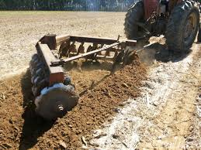
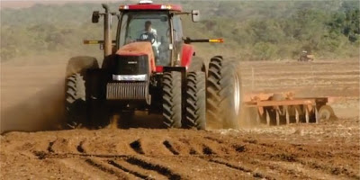
PREPARO CONVENCIONAL

Slide 24
PREPARO CONVENCIONAL
Envolve sempre grande número de máquinas e equipamentos
Exige determinados sequenciamentos que dependem dos implementos a serem utilizados
Qualidade dos serviços depende diretamente da umidade do solo no momento da operação, tornando-se dependente do clima
Um dos principais fatores de consumo de diesel, implicando em custos e emissões de carbono.

Slide 25
CULTIVO MÍNIMO
Eliminação química ou mecânica da soqueira
Subsolador, sulcador, destorroador (enxada rotativa) e adubadora em um único equipamento
Sulcador com haste subsoladora
Trabalham na antiga entrelinha mantendo traçado anterior
Menor volume de solo a ser explorado pelo sistema radicular – ambientes fracos
Menor consumo de horas máquina

Slide 26
CULTIVO MÍNIMO

Slide 27
PLANTIO DIRETO
Consta da sulcação direta na entrelinha anterior sem nenhuma outra operação. Pode ser realizada subsolagem simultaneamente*
Necessita de discos de corte para romper a camada de palha na frente dos sulcadores
Operação difícil devido à profundidade do sulco e quantidade de palha no terreno
Eliminação química da soqueira
* Alguns defendem que nesse caso é cultivo mínimo

Slide 28
PREPARO PROFUNDO
Tecnologia recente que utiliza uma grande haste subsoladora (também chamado em alguns casos de dreno) a 70-80 cm de profundidade e de um conjunto de enxadas rotativas que destorroam o solo na camada superficial < 40 cm.
A haste permite ainda a aplicação de insumos (calcário, gesso, etc.) em profundidade
Utiliza um controle de tráfego já que é usado somente onde será realizada a sulcação
Geralmente associado à canteirização e espaçamento duplo
Tem seu uso questionado principalmente em solos com estrutura subsuperficial
Necessidade de alta potência nos tratores (>220 cv)

Slide 29
PREPARO PROFUNDO

Slide 30
PREPARO PROFUNDO

Slide 31
PREPARO PROFUNDO
O preparo profundo proporciona um maior volume de solo a ser explorado pelas raízes, consequentemente um melhor desenvolvimento e maior longevidade do canavial sem movimentar porção do solo que servirá de base para o tráfego. Mecanização de baixo impacto.
O preparo profundo proporciona sulcação alternada (1,5 x 0,9 m) ou outros adensamentos mantendo o controle do tráfego.
Tráfego controlado com o menor volume de solo preparado reduzirá o consumo de combustível, o custo de implantação e a emissão de gases do efeito estufa.

Slide 32
PLANTIO
Envolve as operações de abrir o sulco, depositar adequadamente a muda, aplicar os insumos de plantio (fertilizantes e defensivos) e cobrir
A produção de mudas é pré requisito ao plantio, e o tipo de muda vai determinar o tipo de plantio e multiplicação
É no plantio que se define a adoção de espaçamentos específicos
Simples
Alternado
Etc.

Slide 33
TIPOS DE PLANTIO
Com mudas tradicionais
Semi mecanizado (distribuição manual)
Mecanizado
Com MPB
Meiosi (método intercalar ocorrendo simultaneamente)
Viveiros / “cantose”
Com plene
Mecanizado

Slide 34
O PLANTIO
Mudas de 12 á 18 meses de idade e raso
CORTE DA MUDAS
DISTRIBUIÇÃO NO SULCO
CORTE DOS COLMOS
COBERTURA
Camada de 5 á 10 cm e compactada
4 ETAPAS PRINCIPAIS
Profundidade máxima 30cm
Distribuição uniforme e 12 a 18 gemas/ m l

Slide 35
PLANTIO
Técnicas operacionais
Plantio manual
Sulcação / adubação em banquetas / mudas amontoadas mecanicamente no campo
Distribuição de mudas no sulco com carretas ou manual
Arrumação (posicionamento), picação manual e cobrição
Plantio mecanizado
Sulcação, adubação, distribuição de mudas picadas e cobrição com único equipamento
Cobrição com 10 cm de terra, variações

Slide 36
PLANTIO
Técnicas operacionais
Espaçamentos simples
0,60 m a 1,00 m (colheita manual ou mecanizada) forragem, garapa, etc :
1,10 m a 1,40 m (colheita manual)
1,50 m (colheita mecanizada) – Sistematização
Espaçamentos combinados (colheita mecanizada)
1,40 m x 0,50 m
1,50 m x 0,90 m
Densidade de plantio:
12 – 20 gemas / m
6 gemas viáveis / m

Slide 37
DISTRIBUIÇÃO DE MUDAS

Slide 38
SULCAÇÃO / ADUBAÇÃO

Slide 39
DISTRIBUIÇÃO DE MUDAS
PROIBIDO !

Slide 40
MUDAS DISTRIBUIDAS E PICADAS

Slide 41
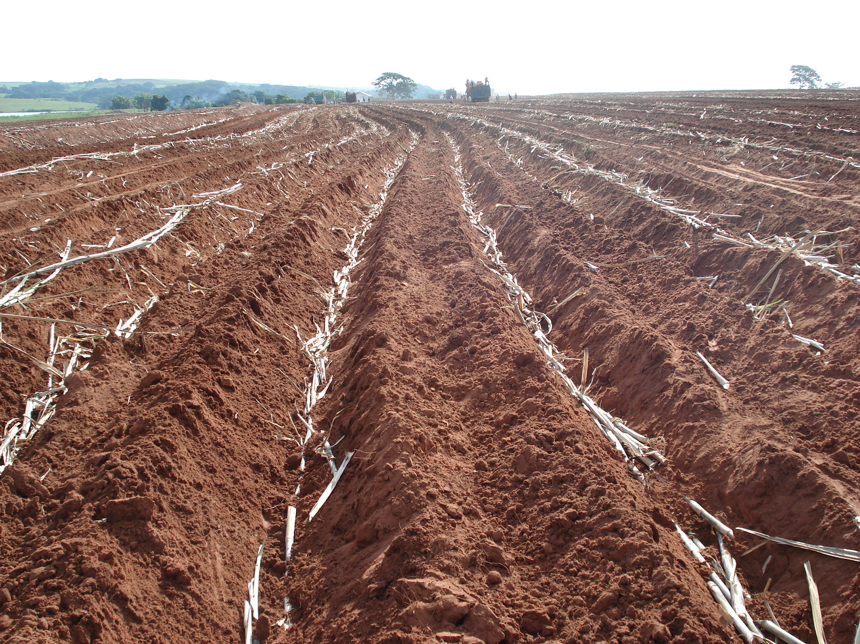
MUDAS DISTRIBUIDAS E PICADAS

Slide 42
COBRIÇÃO / APLICAÇÃO DE DEFENSIVOS

Slide 43
COBRIDOR COM APLICADOR

Slide 44
PLANTIO MANUAL - MEIOSI

Slide 45
MEIOSI

Slide 46
MEIOSI - Método Intercalar/Rotacional Ocorrendo Simultaneamente
VANTAGENS econômicos e agronômicos
Produção de mudas :
Rápida. Multiplicação de novas variedades;
Redução da área para plantio
Escolha e plantio do material genético mais adequado
Dispensa o carregamento de mudas – redução de custos logísticos
Renda extra – incremento de receita
Redução geral de custos: cerca de 20-25% (Us. São João, 2000)
Adubação verde = Conservação do solo + Aumento da produtividade da cana

Slide 47
PLANTIO MECANIZADO
Todas operações são realizadas simultaneamente, sulcação, adubação, distribuição de mudas picadas e cobrição com defensivos
Tem apresentado muitos problemas de brotação devido à danos mecânicos na gema, já que a muda é colhida, carregada, transportada e transbordada mecanicamente. Isso implica altas quantidades de muda no plantio para compensar os danos.
Elevado custo e gasto de mudas com baixa taxa de multiplicação

Slide 48
PLANTIO MECANIZADO

Slide 49
PLANTADORA

Slide 50
PLANTIO MPB
Aproveitamento de mudas de alta qualidade e elevado custo de produção
Garantia de stand
Tecnologia aplicável ao sistema MEIOSI, que economiza uso de mudas
Alta taxa de multiplicação com redução da área de viveiros e aumento da área destinada à moagem
Altos investimentos iniciais

Slide 51
PLANTADORA MPB

Slide 52
PLENE
Ainda não é uma realidade, mas é um “sonho” compartilhado pelos produtores de cana
Reduz o tamanho do material de propagação
Redução monumental de custos e emissões
Ainda depende da viabilidade técnica do material porque viabilizar brotação é antagônico ao armazenamento
Desenvolvido pela Syngenta

Slide 53
PLANTADORA PLENE

Slide 54
ÁREA PLANTADA

Slide 55
CONSIDERAÇÕES FINAIS
As operações agrícolas são um exercício de engenharia na cadeia de produção de cana, açúcar, álcool e energia elétrica
A mecanização crescente ainda não possui recursos que incorporem o conhecimento adquirido sobre a cultura, se tornando um grandes gargalo tecnológico

